Slide 1
Les clés du référencement naturel

Slide 2
Contenu
Le contexte
Comment fonctionne Google ?
Optimiser le code source
Choisir ses mots clés et travailler son contenu
Géolocaliser son entreprise
Travailler sa notoriété – être sur les réseaux sociaux
Conclusion

Slide 3
Le contexte

Slide 4
Lancement de Google en 1998
91% des français utilisent Google (67% aux USA)
100 milliards de requêtes chaque mois sur Google (3,3 milliards chaque jour)
Google crawle environ 20 milliards de pages par jour
Interface de recherche Google disponible dans plus de 112 langues
4 milliards de vidéos vues chaque jour sur Youtube (filiale de Google)

Slide 5
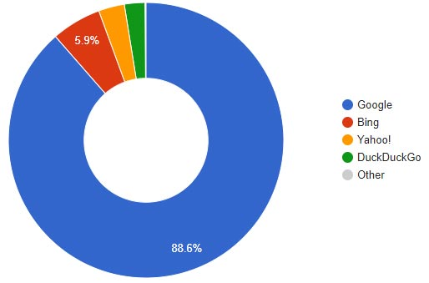
Part de marché des moteurs de recherche en France en 2021

Slide 6
Comment fonctionne Google?

Slide 7
Exploration : le web est systématiquement exploré par un robot d'indexation suivant tous les hyperliens qu'il trouve et récupérant les ressources jugées intéressantes.
L'indexation des ressources récupérées consiste à extraire les mots considérés comme significatifs du corpus à explorer. Les mots extraits sont enregistrés dans une base de données.
La recherche correspond à la partie requêtes du moteur, qui restitue les résultats.

Slide 8
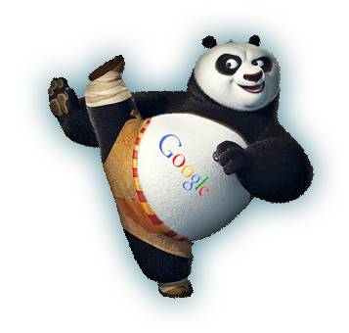
L’algorithme
Google applique un traitement mathématique aux pages web.
L’algorithme détermine le classement des pages dans les pages de résultats pour une requête donnée.
L’algorithme de Google = plus d’une centaine de critères analysés

Slide 9
L’algorithme de recherche évolue…
Google modifie son algorithme très régulièrement

Slide 10
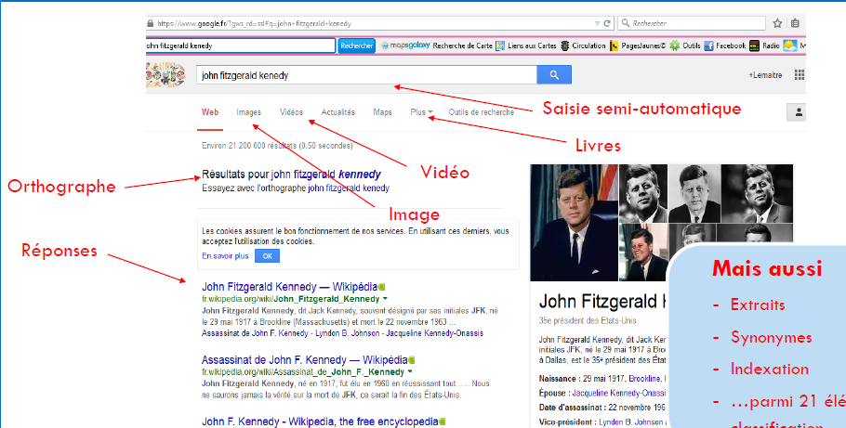

Slide 11
Principes de fonctionnement
Critères techniques :
Caractéristiques du site : code source
Indexation
Qu’est-ce qui est indexé par Google ?
Le contenu texte
Les balises
Qu’est-ce qui n’est pas indexé par Google ?
Les images
Le contenu Flash

Slide 12
Principes de fonctionnement
Critères de notation :
Architecture des liens internes
Vitesse de chargement
Présence d’images
Contenu textuel

Slide 13
Principes de fonctionnement

Slide 14
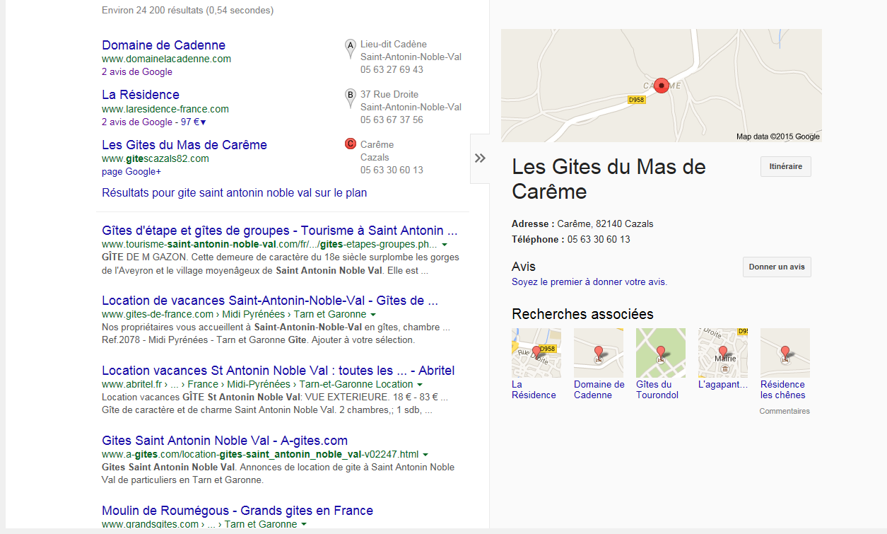
Titre
URL
Description

Slide 15
Le référencement : définition
Le référencement ou Seach Engine Optimization (SEO)
Ensemble de techniques visant à améliorer le classement sur les moteurs de recherche.
apporter un maximum d’informations concernant le contenu d’une page web aux robots d’indexation des moteurs de recherche.

Slide 16
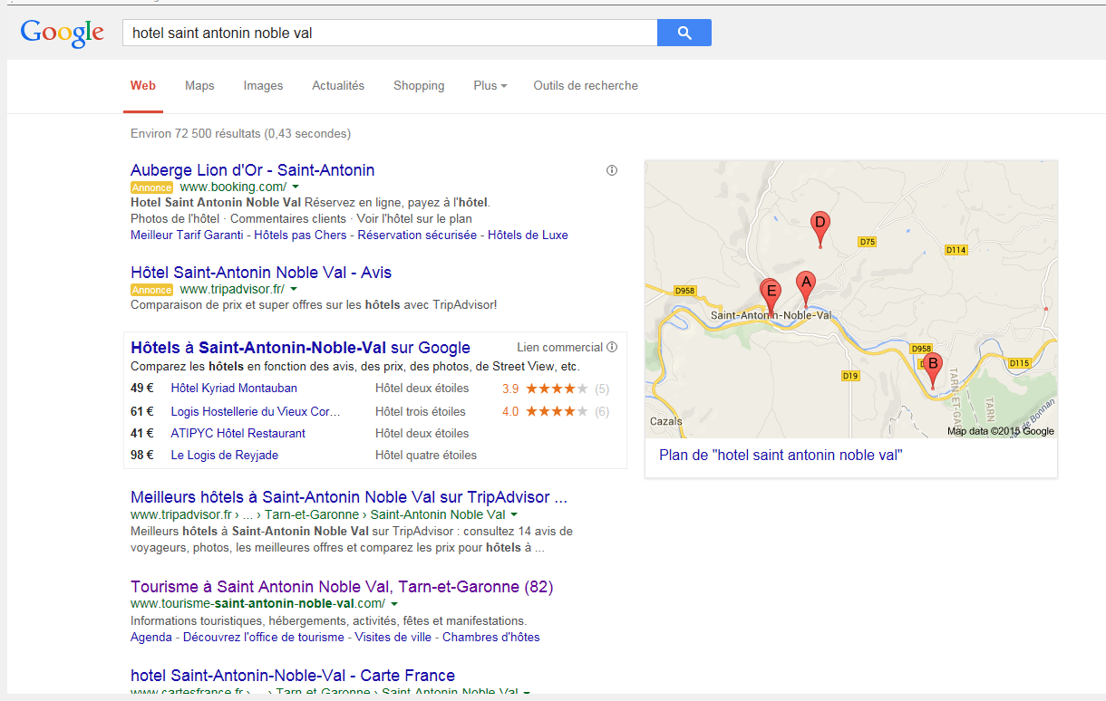
Une recherche sur Google
Référencement payant
Référencement naturel

Slide 17
Optimiser le code source

Slide 18
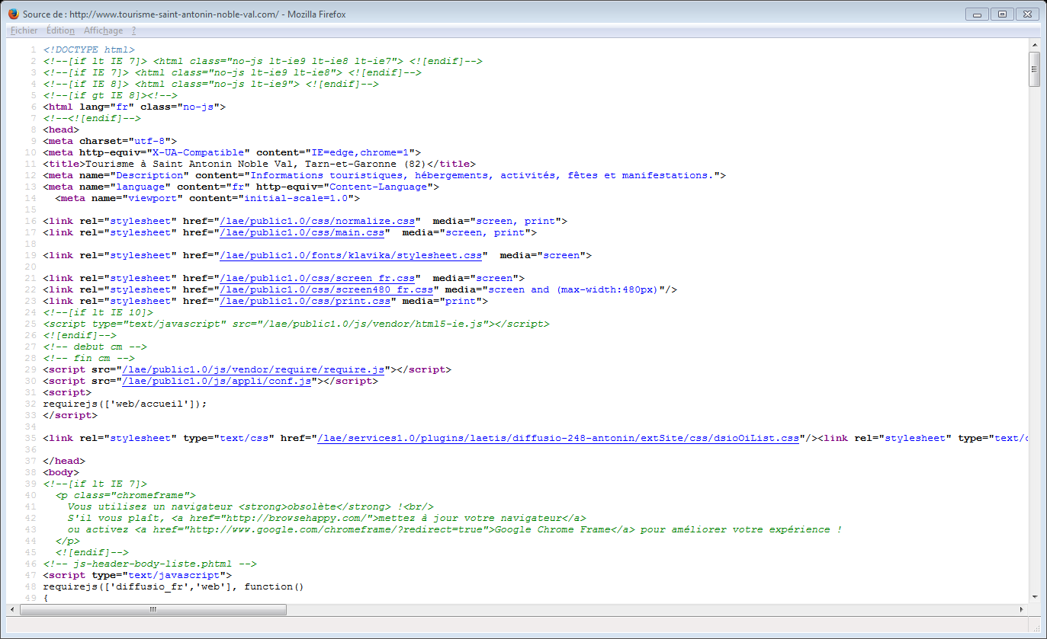
Le code source du site

Slide 19
L ’ensemble des contenus du site sont intégrés dans le code source du site
Il faut intégrer les mots clés là où Google va aller les chercher

Slide 20
Le code source : les balises importantes
Title
Description et keywords
Hn
URL
Alt

Slide 21
Balise <title>
Importante pour les moteurs et l’internaute
Localisation le plus haut possible dans la page
5 à 10 termes – 70 caractères
Personnalisées pour chaque page
Qui contiennent des mots-clés positionnés en amont du titre
Différente pour chaque langue

Slide 22
Meta description
<meta name =« description » content =« »>
Descriptif du contenu en quelques phrases
Sert à afficher un texte dans les résultats du moteur (visible dans Google)
Contenu essentiellement « commercial »
Le plus haut possible dans la page, sous Title
Mots clés déterminants
Différent pour chaque page, chaque langue

Slide 23
Meta keywords
<meta name =« keywords » content =« »>
Succession de mots clés, séparés par une virgule
Faible importance de cette balise
Différent pour chaque page
Différent pour chaque langue

Slide 24
Des balises <hn> personnalisées
<h1>Mon titre</h1>
<h2>Mon accroche</h2>
<h3>Ma première idée<h3>
<p>Mon paragraphe 1</p>
<p>Mon paragraphe 2</p>
<h3>Ma deuxième idée<h3
« Un titre décrit brièvement le sujet de la section qu’il introduit.
Dans ces différents niveaux, les mots clés importants doivent être présents sans être trop souvent répétés.
Notes:
Titre introduisant le contenu html sont signalés par les balises h1 h2, H3 H4 H5 H6
Importance du titre <H1>
▪Informatif et Accrocheur
▪Mots clés
▸<H2>, <H3>, <H4>
▪Synthèse du message essentiel du texte
▪Mis en relief pour la lecture
▪Mots clés
▸Titre + sous titre = Résumé de la page
▸Exemple en ligne
Hiérarchisation

Slide 25
Des URL réécrites
« URL rewriting » : passer d’une URL composée de paramètres techniques à une URL lisible et avec des mots clés

Slide 26
Exemple
www.jaimelevin.com/product.php?id=112
www.jaimelevin.com/chateau-giscours-2005.html

Slide 27
Des médias optimisés
Pour Google, contenu d’une image est vide
Renseigner la balise ALT
Donner des noms de fichiers descriptifs pour chaque image (mots clés)
Optimisation du poids des images

Slide 28
Images
EXEMPLE :
<img src=‘‘verre-vin-rouge.png’’
alt=‘‘verre de vin rouge’’ />

Slide 29
Les mots clés et le contenu

Slide 30
Quelques questions basiques à se poser…
Quel est mon métier ?
Quels sont mes cibles ?
De quelle(s) thématique(s) mon site traite-il ?
Quels mots-clés utiliserai-je pour accéder à mon site ?
Qui sont mes concurrents sur le web ?
Sur quels mots-clés se positionnent-ils ?

Slide 31
Utiliser les bons outils
Tendance / intérêt de recherche
Prévision de recherche
Trends
www.google.fr/trends

Slide 32
Les mots-clés longs (4 mots) amènent un taux de transformation plus élevé
Ex : location gite groupe 82
Lister les 3, 6, 10 mots clés les plus évidents de son activité
Penser aux déclinaisons

Slide 33
Mots clés : la valorisation
Maximiser leur présence
Utiliser le strong (gras)
Les images : alt
A placer dans les balises clés

Slide 34
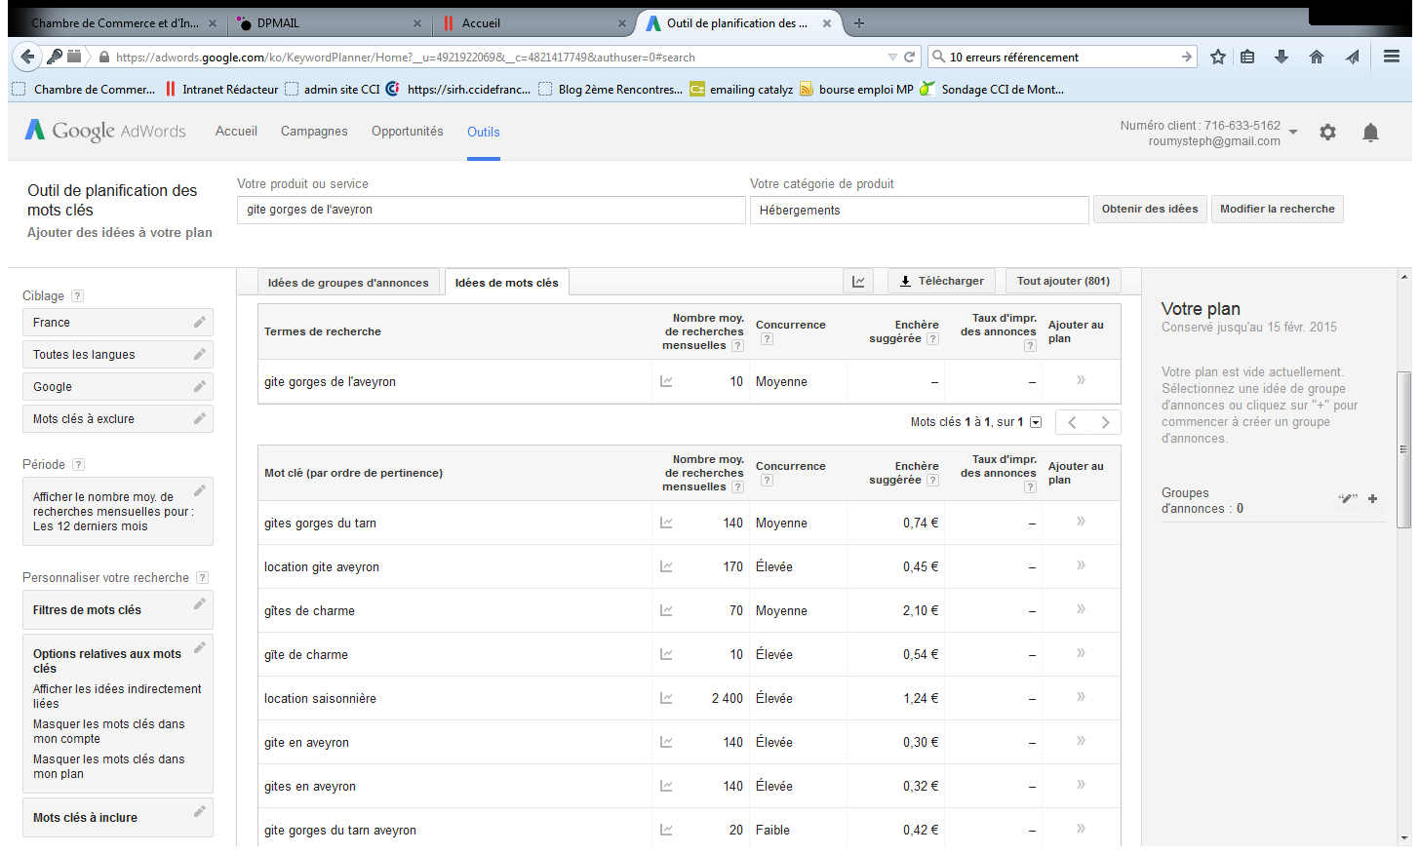
Google ads

Slide 35
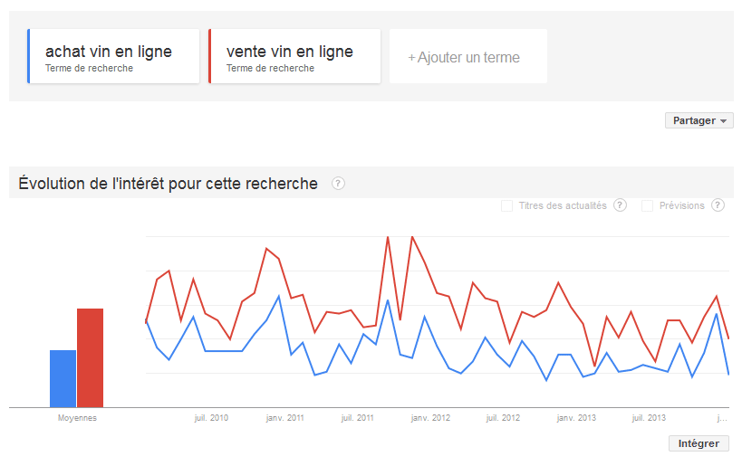
Google Trends
Trends

Slide 36
Long tail ou « longue traîne »
concept d’optimisation de mots-clés
se positionner sur une requête très spécifique et constituée de 3 mots ou plus
Ex : vin de bordeaux : 16 millions de résultats
Vin de bordeaux grand cru : 1,5 millions
Vin de bordeaux grand cru biologique : - de 500,000 résultats
Décliner : acheter vin de bordeaux grand cru biologique
Notes:
A longue traine est l’ensemble des mots cles qui pris individuellement generent peu de trafic mais qui une fois cumulés peuvent peser jusqu’à 80% du trafic
Votre site est également trouvé via une multitude d’autres mots clés
Les petits ruisseaux font les grandes rivières, pris individuellement chacune de ses expressions est peu recherchée et genere peu de trafi mais il y en a des milleirs
De manière générale, plus l'expression utilisée par l'internaute est longue, plus elle a de chances de faire partie de la longue traîne. Les expressions courtes composées de 1 à 3 mots en sont généralement exclues.

Slide 37
Travailler son contenu

Slide 38
Penser internautes et moteurs
est votre premier lecteur

Slide 39
Pourquoi rédiger ?
Apporter une information claire et précise
Donner envie
Répondre aux objectifs de communication
Séduire internautes et moteurs de recherches

Slide 40
Principes de rédaction
Contenu qualitatif et attractif
Contenu unique
Information utile
Des textes autour des mots clés recherchés et qui correspondent à votre offre
Des liens internes dans le texte

Slide 41
Actualisation
Votre site doit évoluer en terme de contenus, visuels, comme votre entreprise !
Mise à jour des contenus : susciter intérêt et faire revenir l’internaute
Visite régulière des robots

Slide 42
La pyramide inversée
<h1>
<h2>
<hn>
<p>
<ul>
<img>
Titre
Chapeau
Texte
L’ESSENTIEL
Les détails
Notes:
Who? (Qui?)
What? (Quoi?)
Where? (Où?)
Why? (Pourquoi?)
When? (Quand?)
Et :
How? (Comment?)
How much? (Combien?)

Slide 43
Lisibilité = sur un écran, on lit en moyenne 25% moins vite que sur le papier
Ligne de flottaison : 22% des internautes scrollent jusqu’au pied de page
Eye-tracking

Slide 44
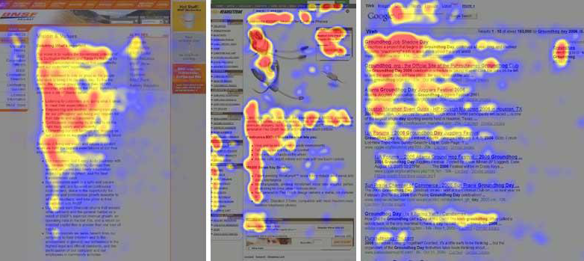

Slide 45
Organiser l’information
Le contenu fait partie d’une structure
Architecture de l’information
Maillage : liens internes
La page contient tous les éléments de compréhension
Page monothématique
D’où je viens, où je suis, où puis-je aller ?

Slide 46
Une étape cruciale
Chaque rubrique, chaque ligne, chaque texte doit être pensé et écrite pour générer du trafic
Utilisez le langage de vos clients

Slide 47
Les liens
Google a confirmé que le facteur « liens » jouait dans le référencement
Un lien extérieur vers votre site = un vote positif selon Google
Des liens avec des sites à forte notoriété
Evitez les liens externes sur votre page d’accueil

Slide 48
Des liens réellement utiles dans les pages
Recherchez des pages sur la même thématique ou même localisation géographique
Mentionnez l’adresse de votre site sur blog, réseaux sociaux…

Slide 49
Le blog : votre assistant commercial
Carnet de bord qui permet d’exprimer un point de vue, partager votre actualité
L’entreprise partage son univers, les éléments qui font sa personnalité, son actualité
Un espace de dialogue avec l’internaute
Outil idéal pour utiliser vos expressions clés

Slide 50
Le principe du référencement pour sites traditionnels et mobiles est le même : un contenu de qualité, une bonne architecture technique et un site populaire
Les spécificités du référencement naturel pour site mobile
- dues aux singularités de la recherche sur les navigateurs mobiles
- et aux tailles d’écrans plus restreintes que sur un ordinateur

Slide 51
L’inbound marketing ou « marketing entrant »
Le client est au centre, et non plus l’offre :

Slide 52
Exercice
Une chaine d’hôtels touristiques du Lot vous demande de créer un blog tourisme pour attirer des clients potentiels.
Les suggestions Google montrent qu’il faut écrire sur les thématiques suivantes :
lot lieux d'interet
beaux paysages du lot
chateaux a visiter dans le lot
que faire dans le quercy
curiosités à voir dans le lot
Rédigez un texte de 500 caractères sur un de ces thèmes.

Slide 53
CONSIGNES
contenu unique
intéressant
illustré
donnant envie de revenir
donnant envie d’être partagé
amenant à réserver à l’hôtel

Slide 54
Géolocaliser son entreprise : Google Maps

Slide 55
Optimisé sur le « local SEO »
25%
Recherches Google contenant une indication géographique.
56%
Internautes mobiles effectuant des recherches géo-localisées.
QUELQUES BONS CONSEILS
Se créer une fiche sur Google My Business
Afficher ses coordonnées

Slide 56
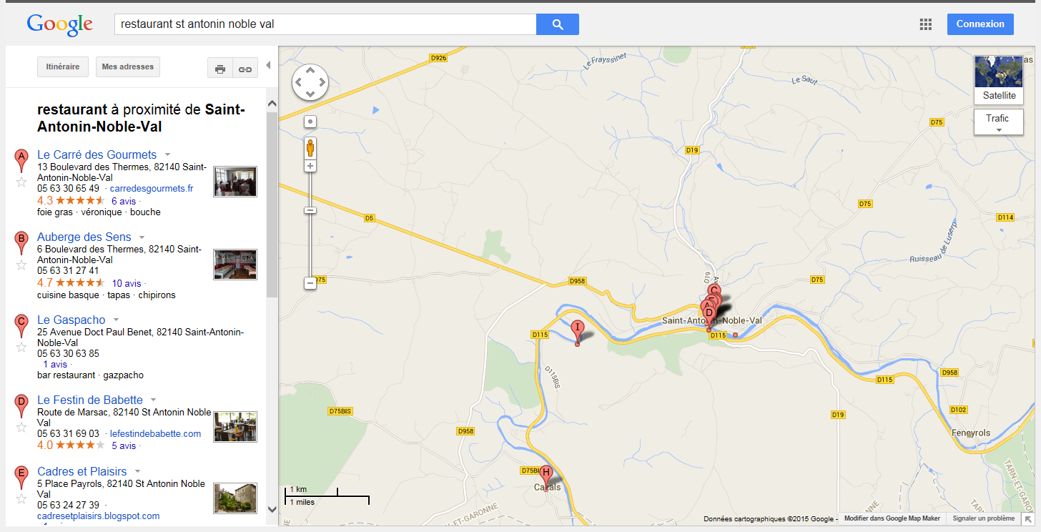
Google My Business

Slide 57
Travailler sa notoriété Les réseaux sociaux

Slide 58
Un site populaire : beaucoup de liens entrants (backlinks)
PAGE RANK
TRUST RANK
Indice de popularité
Plus le nombre de liens entrants est élevé, plus le Page Rank est fort.
Indice de confiance
Basé sur la qualité d’un site dont les critères seraient :
Ancienneté du domaine
Audience (trafic, likes, tweets)
Interactions visiteurs (avis…)
Fraicheur du contenu…
CONSEIL
« Echangez des liens avec des sites dignes d’intérêt et en rapport avec votre thématique »

Slide 59
Et qui est populaire sur les réseaux sociaux…
Les « signaux sociaux » semblent être pris (indirectement) en compte par les moteurs de recherche.
Les tweets et actualités sont intégrés en temps réel aux résultats des moteurs de recherche

Slide 60
Facebook
Page Facebook de l’entreprise est indexée par Google
Elle contribue au développement de l’image de l’entreprise

Slide 61
Vérifier indexation de son site web
Taper dans Google : site:www.monsite.fr
Liste des pages indexées de votre site
Vérifier avec Google Analytics

Slide 62
Conclusion

Slide 63
Les bonnes questions
Quels sont mes mots clés ?
Quelles catégories ?
Quels contenus rédiger pour chaque partie ?
Comment les lier entre eux ?
Temporalité des publications ?

Slide 64
Erreurs en matière de référencement
Ne pas s’occuper de l’optimisation du référencement dès la conception du site
Un site entièrement fait d’images
Répéter ses mots clés sur une page sans véritable sens
Se positionner sur des thèmes trop génériques
Contenu dupliqué : contenu identique sur 2 pages différentes
Une page spécifiquement créée pour le moteur

Slide 65
Soignez vos contenus
Tu ne copieras pas
De la ré-écriture tu feras
Tu utiliseras le langage de l’internaute / de ta cible
A ton orthographe tu veilleras
De la diversité tu trouveras

Slide 66
Pour performer en SEO, il vaut mieux savoir écrire, que faire du développement informatique
Tu appelleras un chat un chat
Des mots clefs tu mettras
Un texte structuré tu rédigeras

